Slide 1
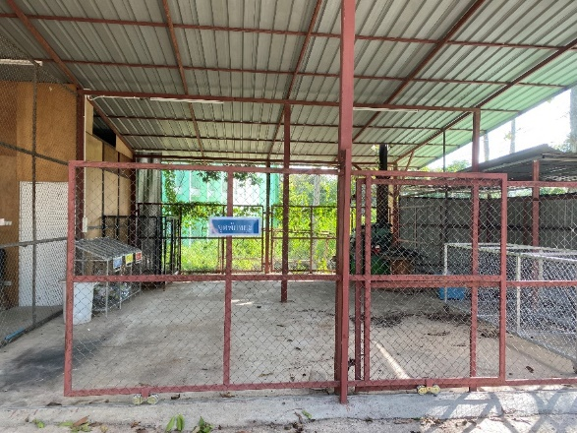
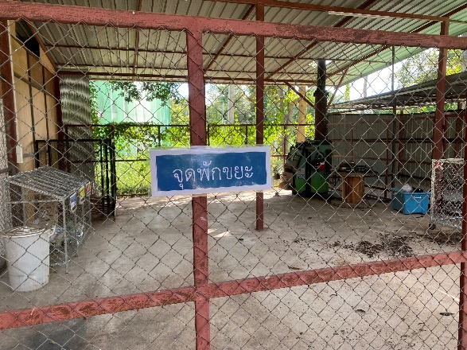
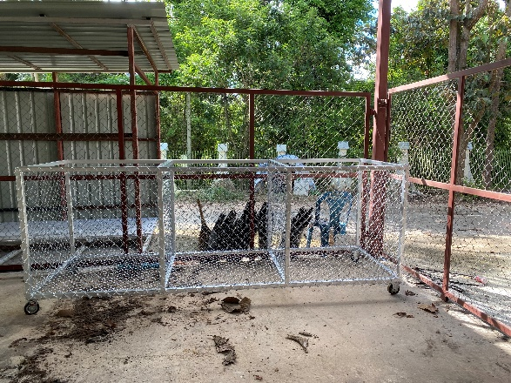
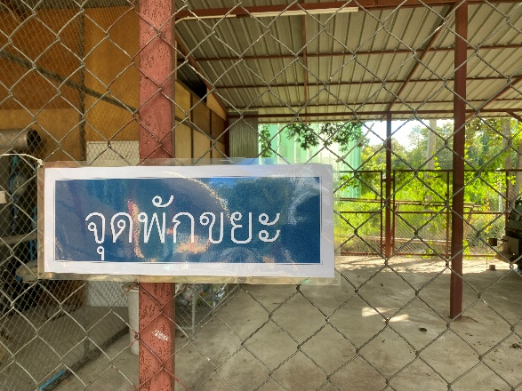
พื้นที่จัดการขยะภายในหน่วยงานให้เหลือศูนย์
วิทยาลัยพลังงานทดแทน ได้เล็งถึงความสำคัญของการจัดสิ่งแวดล้อมที่ดี เอื้อต่อการทำงานและการเรียนรู้ และเพื่อสนับสนุนนโยบายของมหาวิทยาลัยในการขับเคลื่อนมหาวิทยาลัยเข้าสู่การผลักดันผลการจัดอันดับ Green University Ranking ของมหาวิทยาลัย เพื่อเพิ่มการมองเห็นและรับรู้ของมหาวิทยาลัยในระดับ รวมถึงเข้าสู่การจัดอันดับมหาวิทยาลัยที่สร้างผลกระทบต่อเป้าหมายการพัฒนาอย่างยั่งยืน (SDGs Impact Ranking University) นอกจากนั้นยังเป็นการสนับสนุนการพัฒนาส่วนงานในมิติที่ 6 ในเรื่องจัดทำศูนย์รวมคัดแยกขยะเหลือศูนย์

